Slide 1

Analyse de sentiments de Breaking Bad Movie Reviews
Fouille de données massive

Slide 2

Team Members
Khammeri Med Nour
1

Slide 3
Objectifs
2

Slide 4





Objectif
02
05
Scrapping de quantité massives de données en ligne de plusieurs Sources afin obtenir une grande Data Set contenant: review, rate ensuite faire les optimiser en faisant des prétraitements convenables selon la nature de donnes, Finalement utiliser ces donnés dans un modelé machine Learning pour faire analyser les reviews: positive ,négatif , neutre.
3

Slide 5
Introduction
4

Slide 6
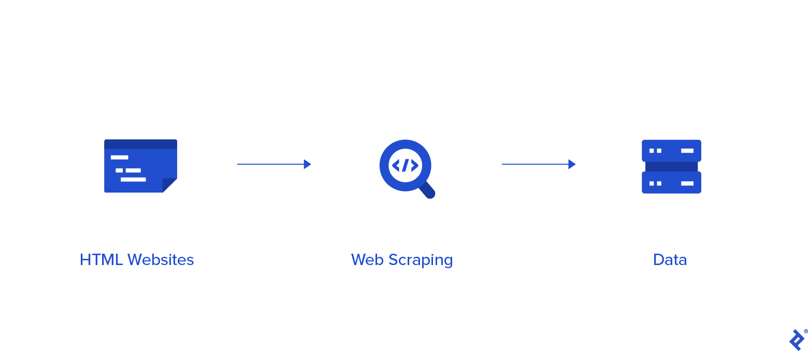

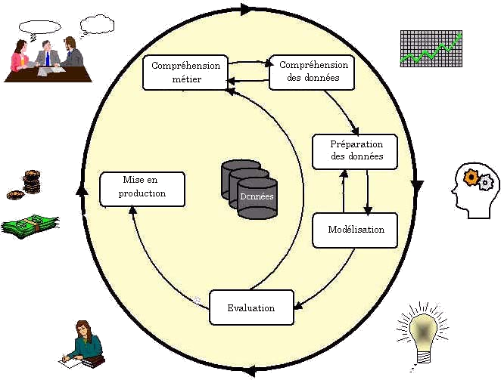


Introduction
(1)
Fouille de données
Data Set
(2)
5

Slide 7

Scrapping Data
6

Slide 8
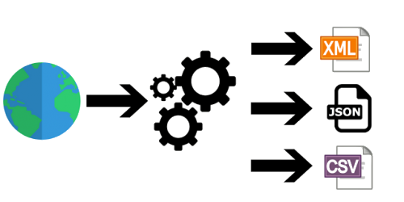

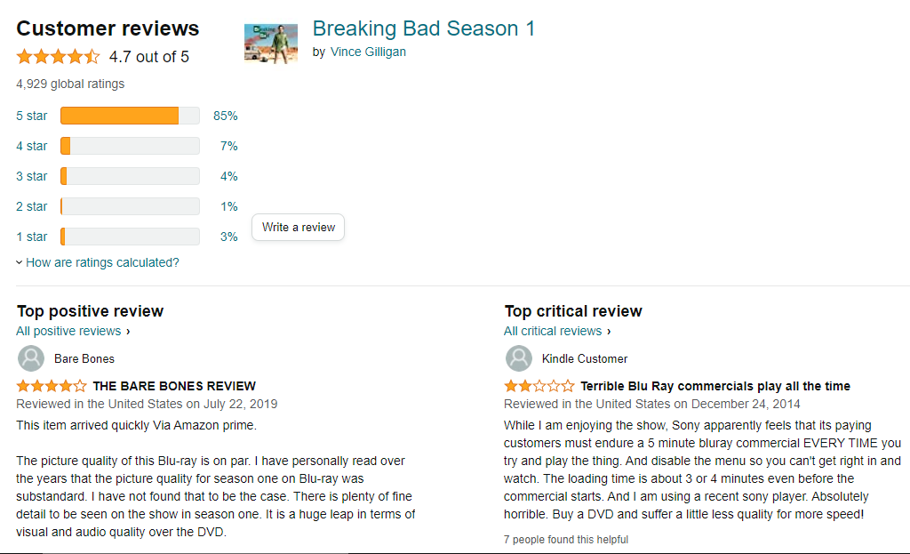
Premier Source de Scrapping: Amazon.com
7

Slide 9
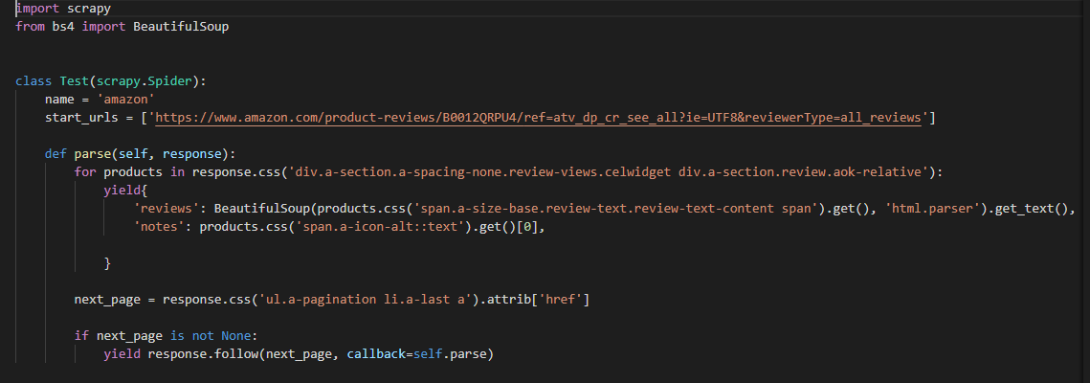
Code Python
7

Slide 10
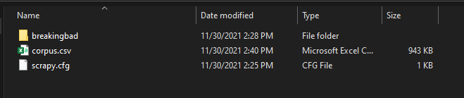
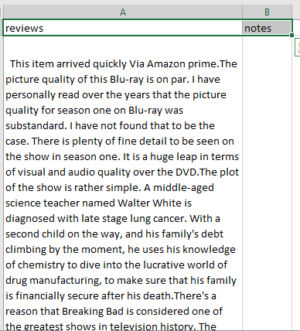
Directory Fichier source
C:\Users\mednour\Desktop\Scrapp\breakingbad
7

Slide 11
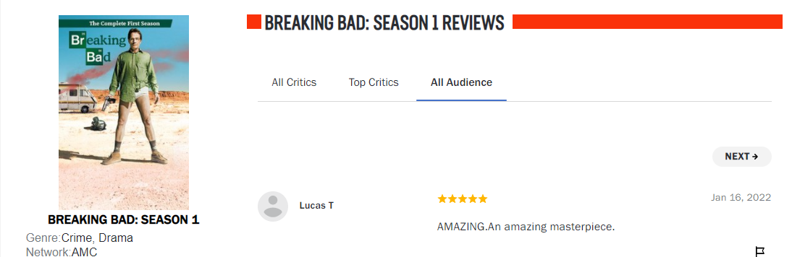
Deuxième Source de Scrapping: ottentomatoes.com
7

Slide 12
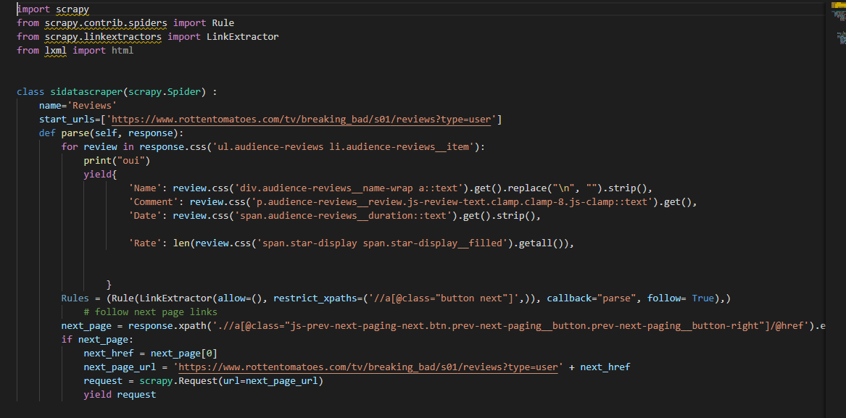
Code Python
7

Slide 13

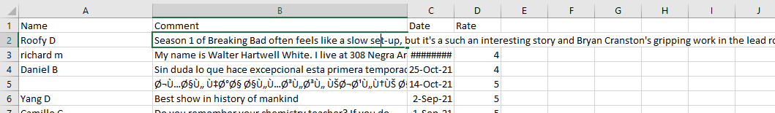
Directory Fichier source
C:\Users\mednour\Desktop\Scrapp\BreakingBadReviews
7

Slide 14
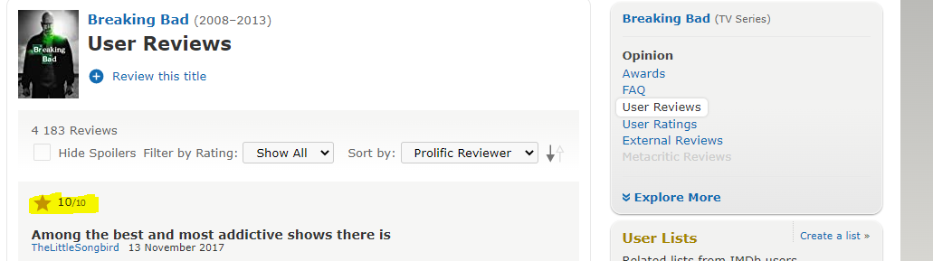
Troisième Source de Scrapping: imdb.com
7

Slide 15
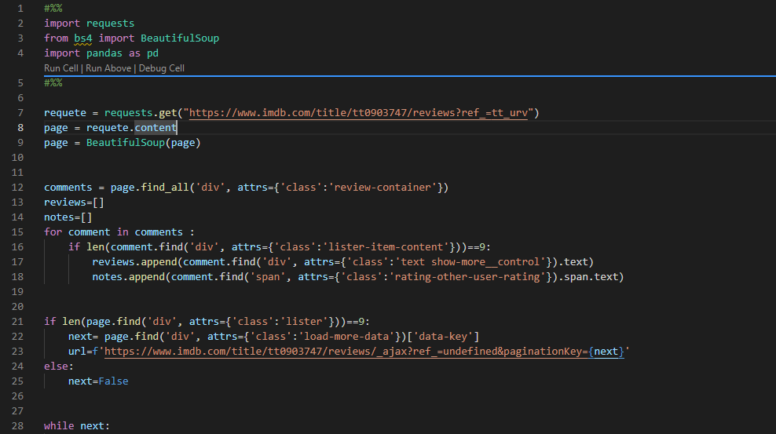
Code Python
7

Slide 16

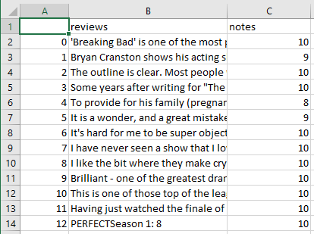
Directory Fichier source
C:\Users\mednour\Desktop\Scrapp\BreakingBadReviews
7

Slide 17
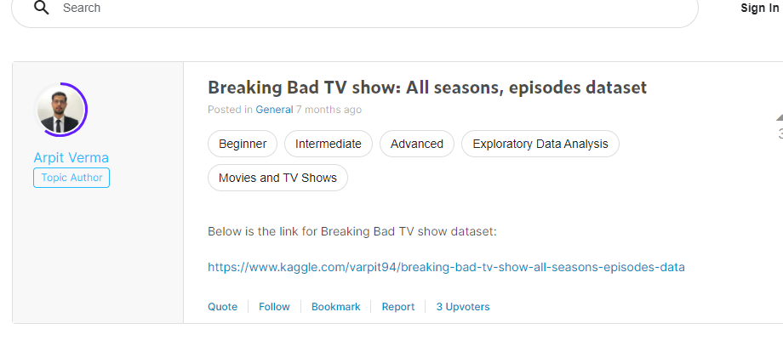
Quatrième Source de Scrapping:Kaggle
7

Slide 18
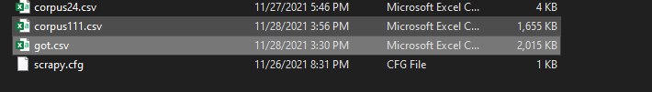
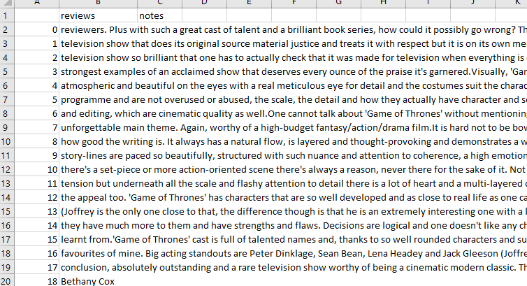
Directory Fichier source
C:\Users\mednour\Desktop\Scrapp\BreakingBadReviews
7

Slide 19

Fusion Data Set
6

Slide 20
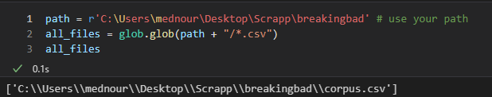
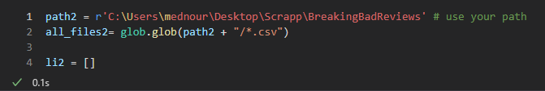
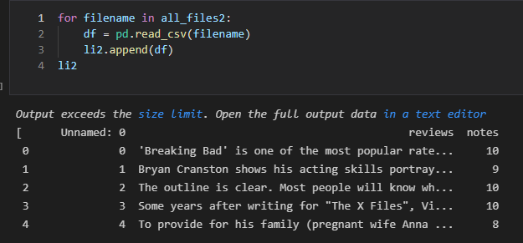
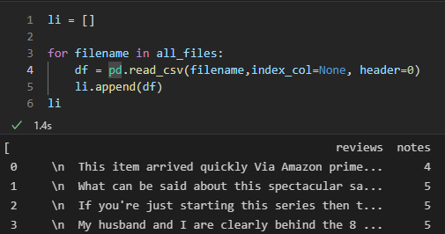
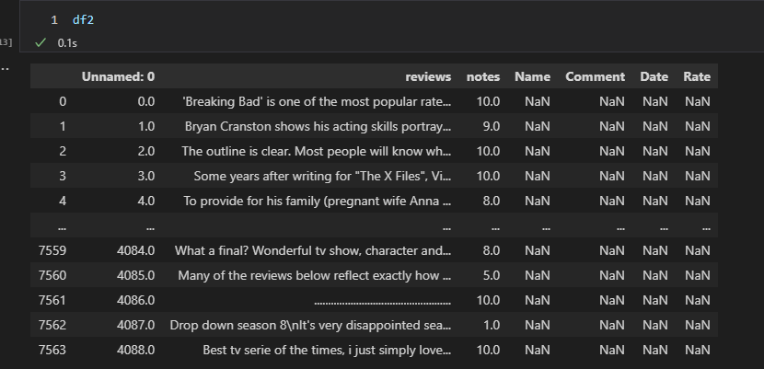

Source2
Source1
Concaténer (1) et (2)
Résultat
------------->
7

Slide 21

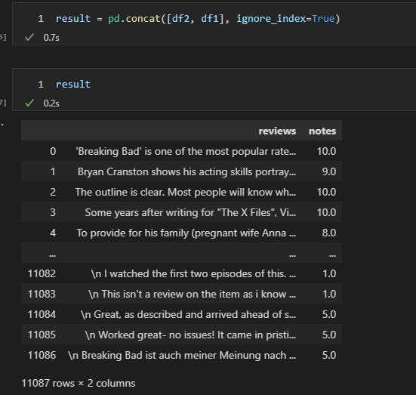
Concaténer (1) (2) et (3)
Résultat Final
7

Slide 22

Visualisation
6

Slide 23

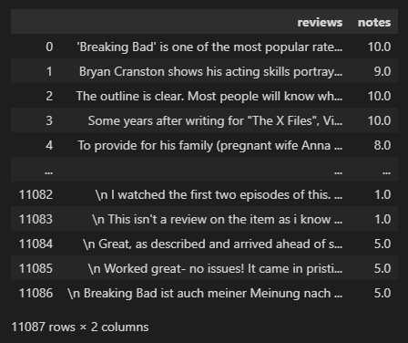
Données initiales data Set
7

Slide 24


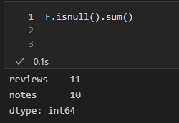
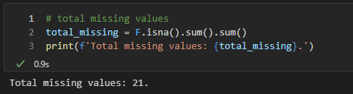
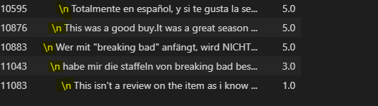
Défaillance et problèmes
8

Slide 25





Beaucoup Des valeurs Nulles
Des colonnes inutiles
Donnés contenant: /n des ponctuations
des balises HTML de bruits…etc.
9

Slide 26




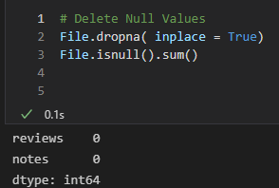
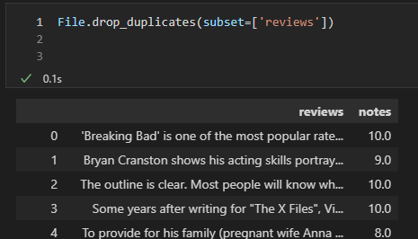
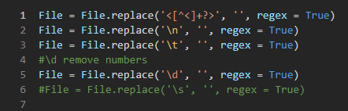
Nettoyage et pré-traitement des données
Eliminer les commentaires dupliqués…
Eliminer les colonnes inutiles
Eliminer les Balises HTML ,/n ,chiffres…etc
10

Slide 27


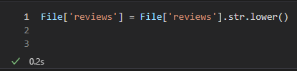
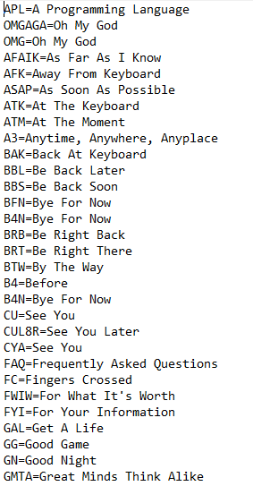
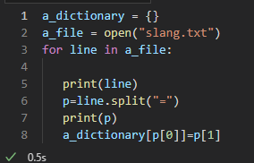
Nettoyage et pré-traitement des données
Transformer les reviews en minuscules…
Préparer un dictionnaire de donnés pour remplacer des abréviations des mots en mots complètes afin de faciliter l'apprentissage de sentiment de reviews.
10

Slide 28


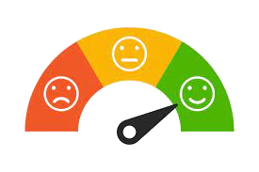
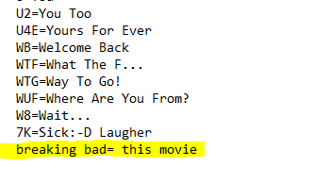

Nettoyage et pré-traitement des données
On remarque que le mot Breaking Bad(Nom de série) se répète plusieurs fois dans les reviews……
Le risque que le mot Bad a une apparition négatif dans la fonction polarity alors elle a un effet pas complètement correcte dans l'apprentissage
La solution qu'on remplace le mot Breaking Bad par This movie.
10

Slide 29




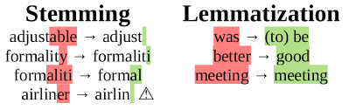

Nettoyage et pré-traitement des données
Supprimer les ponctuations et les mots bruits…
Supprimer les liens
Lemmatiser les commentaires ..(sous forme canonique)…
10

Slide 30

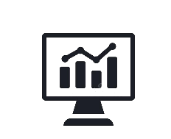

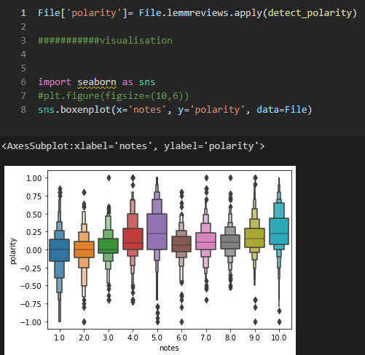
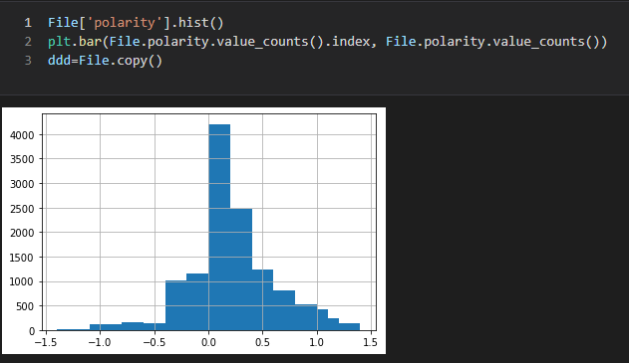
Nettoyage et pré-traitement des données
Appliquer la fonction polarity qui va détecter la subjectivité de commentaire et le retourner de valeurs entre [-1..1]. En appliquant quelques Visualisations graphiques
10

Slide 31
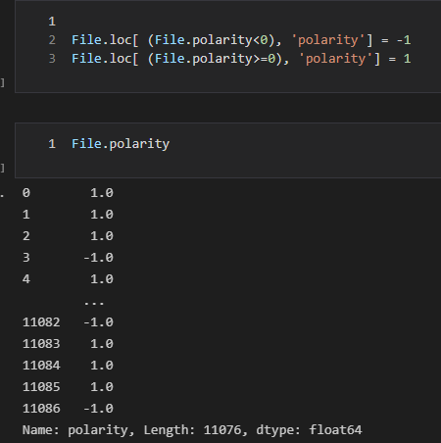
Nettoyage et pré-traitement des données
La fonction polarity retourne des valeurs comme -0.2, 0.5, 1, 0.7 mais lorsque on est dans un problème de classification alors on a besoin de deux classes par exemples: 0: pour les reviews negatives et 1: pour les reviews positives.
Alors on va régler colonne polarity du data set comme suit:
10

Slide 32


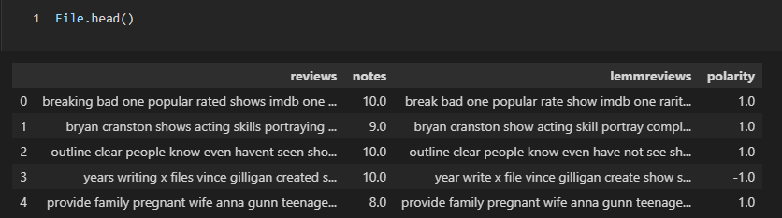
DataSet Après Traitement
11

Slide 33

Modèle Machine Learning
6

Slide 34

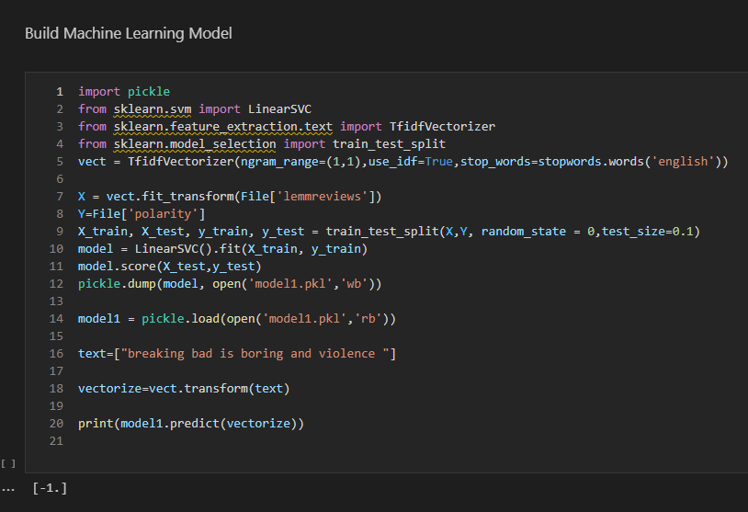
Elaborer un modèle de machine learning
12

Slide 35

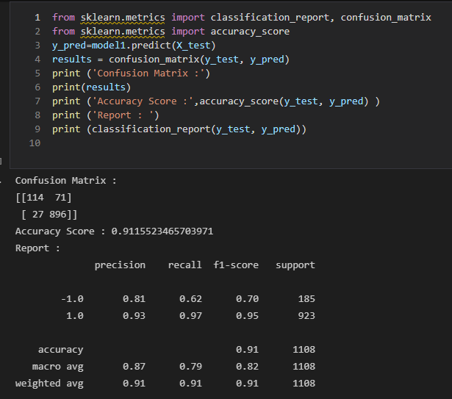


Matrice de confusion, Accuracy Score et Report
12

Slide 36


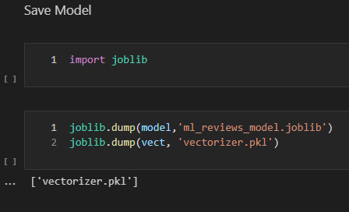
Enregistrer le modèle .PKL
Enregistrer le modèle .pkl avec la bibliothèque joblib afin de l'exploiter dans une application web avec plus de performance de sécurité de notre modèle…
12

Slide 37
Application Demonstration
25

Slide 38

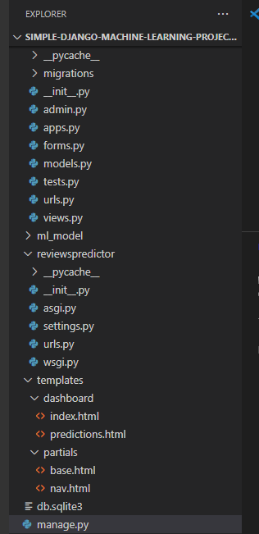
Structure application Django
26

Slide 39
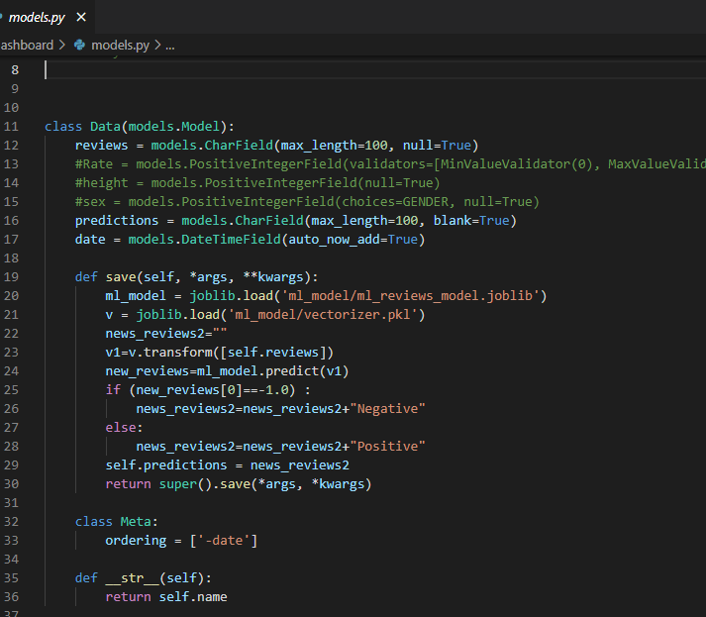
Structure application Django
26

Slide 40
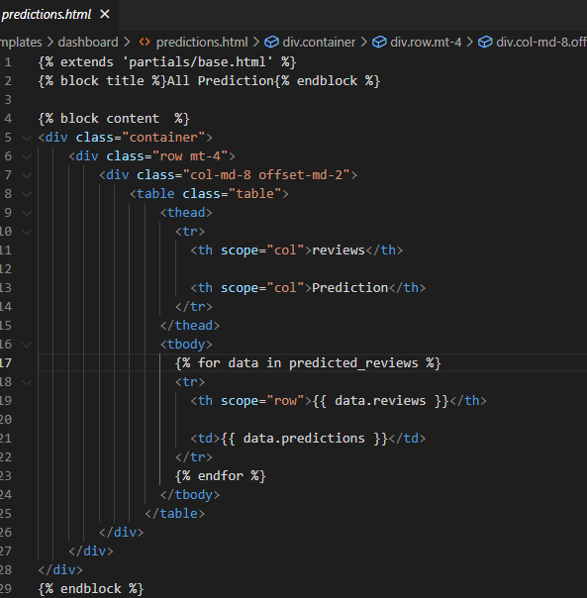
Structure application Django
26

Slide 41



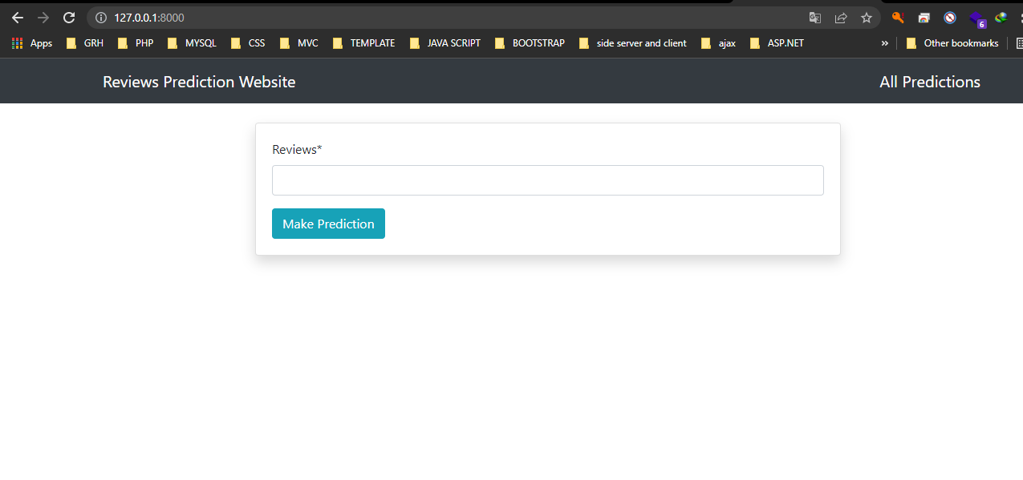
26

Slide 42
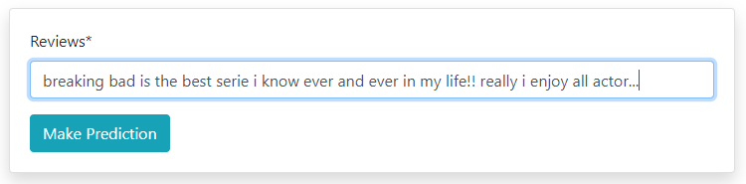
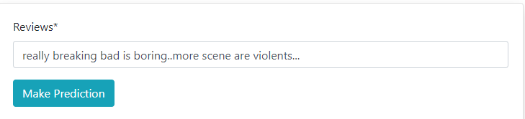
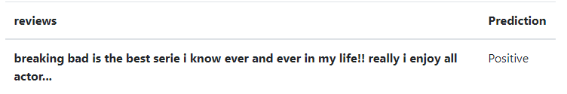
27

Slide 43

27

Slide 44
Conclusion
34

Slide 45

À l'avenir, l'exploration de données inclura des types de données plus complexes. De plus, pour tout modèle qui a été conçu, un raffinement supplémentaire est possible en examinant d'autres variables et leurs relations. La recherche en data mining aboutira à de nouvelles méthodes pour déterminer les caractéristiques les plus intéressantes des données.
35

Slide 46
Merci pour votre attention

